Slide 1

Радар самолетов
(Flight Radar)
Заостровский М. А.
БСБО-04-18

Slide 2
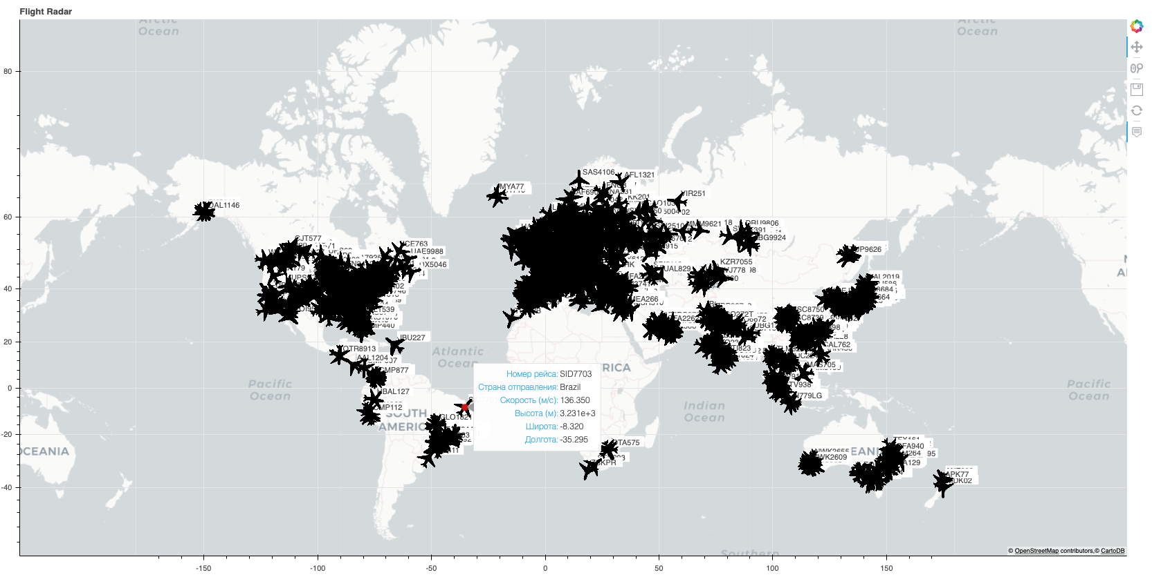
Немного о программе:
Программа представляет собой десктопное приложение с возможностью отслеживания полета самолетов в режиме реального времени на всем земном шаре.
Отслеживание производится в браузере.
Отслеживание самолетов по всему миру

Slide 3
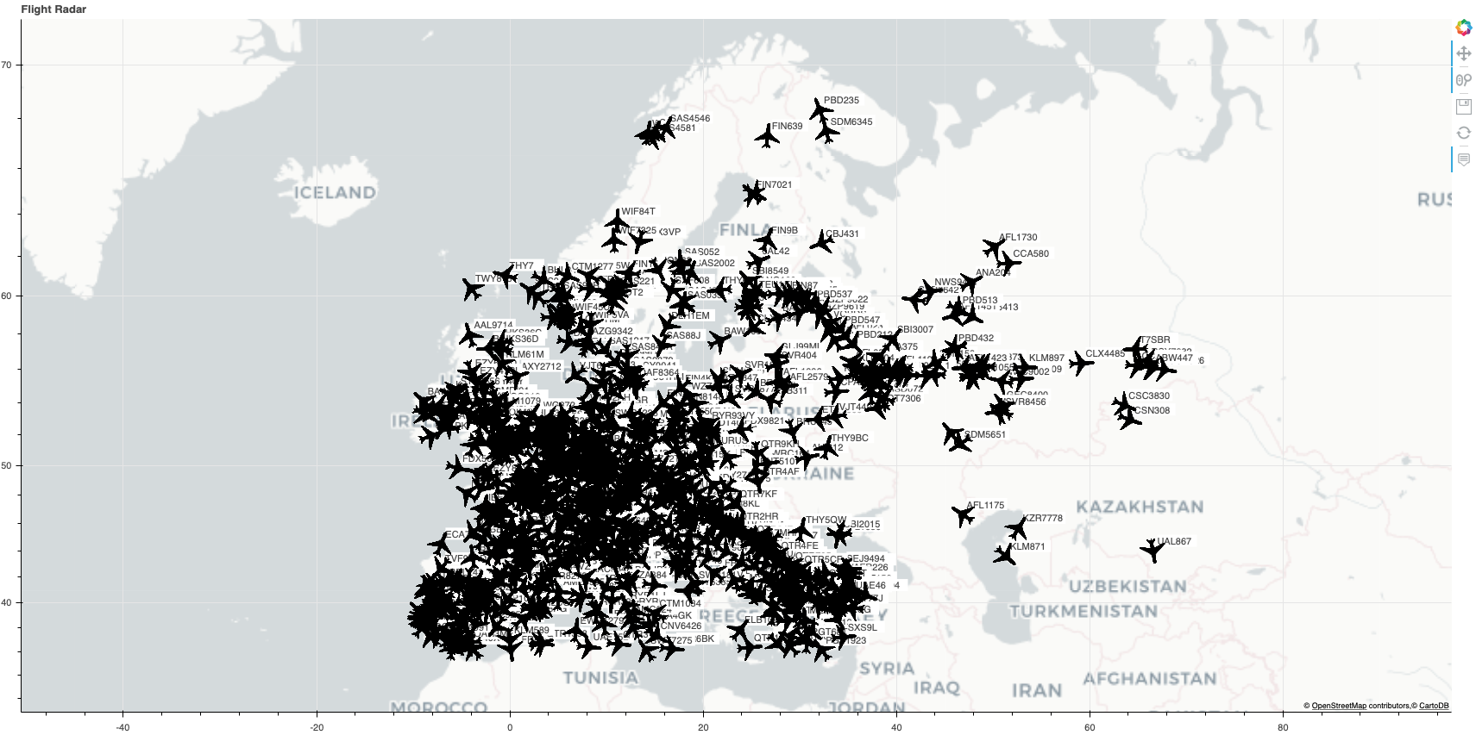
Также можно выбрать определенный континент и отслеживать самолеты непосредственно на нем.
Отслеживание самолетов в Европе

Slide 4
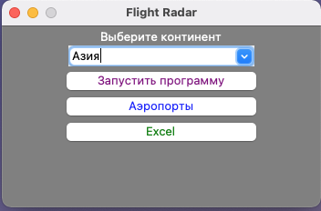
Главное окно программы
Выбор территории для отслеживания полетов
Открывается новая вкладка в браузере с картой мира и самолетами
Дополнительный функционал
Сохранение данных в документ excel. Был необходим для проверки корректного получения данных
Для создания форм приложения использовался Tkinter

Slide 5
Реализация
В программе используются данные о воздушном движении из opensky-network.org
Получение данных производится при помощи Rest API на основе запроса определенной области.
Пример запроса, охватывающий территорию Португалии:
https://opensky-network.org/api/states/all?lamin=36.3859&lomin=-10.7226&lamax=41.8368&lomax=-6.4160
lamin | минимальная широта
lomin | минимальная долгота
lamax | максимальная широта
lomax | максимальная долгота
*для зарегистрированного пользователя данные обновляются в течение 5 секунд
для незарегистрированного в течение 10 секунд

Slide 6
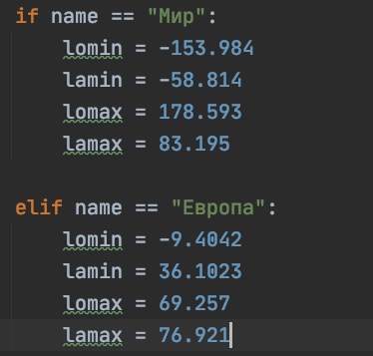
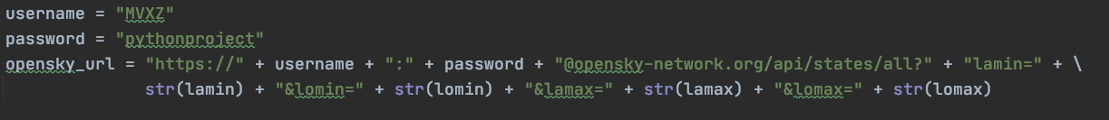
Координаты
После выбора территории (континента) на которой будут отслеживаться самолеты определяются максимальные и минимальные координаты,
Вместе с этим значения координат переносятся в переменную opensky_url, чтобы впоследствии получить информацию с сайта

Slide 7
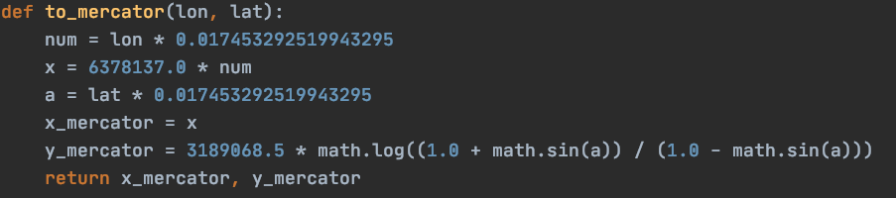
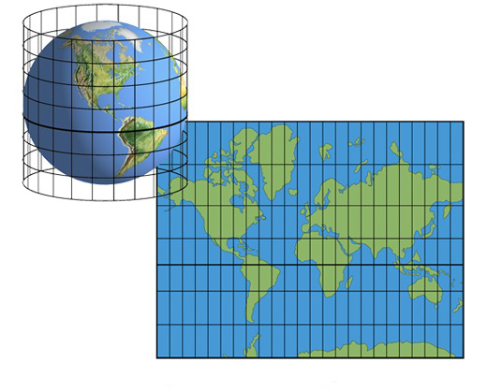
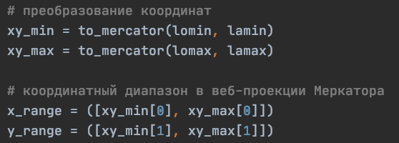
Преобразование координат
Для того, чтобы ограничить территорию и построить карту необходимо преобразовать полученные координаты в проекцию Меркатора.
Для преобразования используется следующая функция
Источник функции: https://community.esri.com/t5/python-questions/lat-long-to-web-mercator/td-p/521492
Функция принимает в себя значения координат и на выходе возвращает их в системе Меркатора.
Карта мира в проекции Меркатора

Slide 8


Создать карту...
- диапазоны x_range, y_range
- прямоугольная система координат ”Mercator”
- высота карты plot_height
- tools (инструменты)
Стиль карты

Slide 9
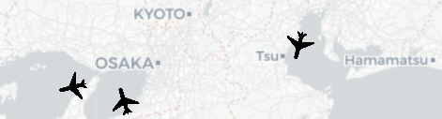
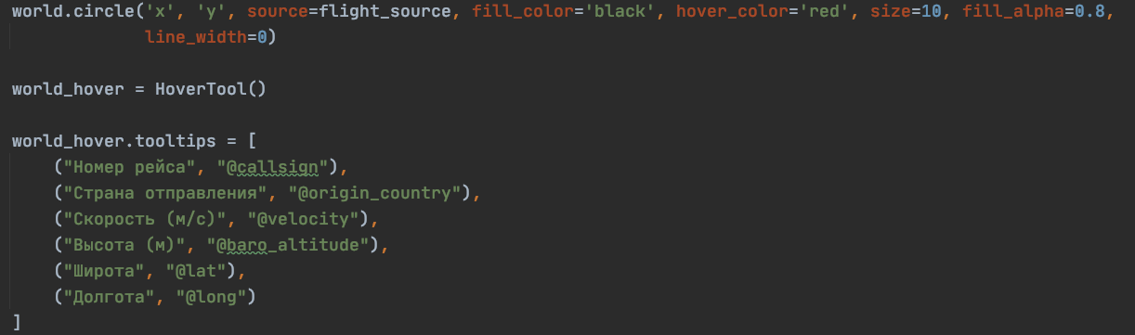
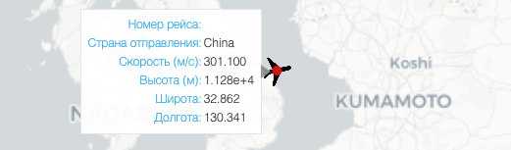
...и назначить
фигуры самолетов
и их обозначения

Slide 10

Самолеты должны летать
Для того, чтобы самолеты не были статичными и перемещались по карте используется функция update()
Вначале мы получаем данные о самолетах при помощи запроса, используя библиотеку requests
Затем эти данные добавляются в Pandas DataFrame
Конвертируются в словарь и передаются в flightradar_source = ColumnDataSource({…
.stream необходим, чтобы отправлять в браузер только новые данные, а не весь набор
И потом назначается обновление данных в пятисекундный интервал

Slide 11
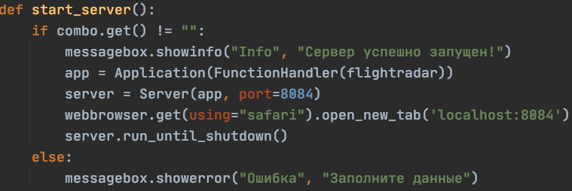
Как это работает
При нажатии на кнопку «Запустить программу» запускается функция start_server(), которая в свою очередь открывает вкладку в браузере и запускает функцию flightradar()

Slide 12
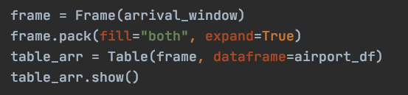
И немного про аэропорты
Данные о прибытиях/отправлениях также берутся с opensky-network и затем добавляются в Pandas DataFrame.
Для вывода используются отдельные формы, в которых создаются таблицы с данными (14 слайд)

Slide 13
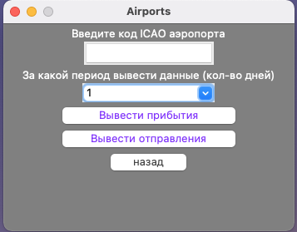
Аэропорты
Поле для ввода кода ICAO
Выбор кол-ва дней (максимум одна неделя)
Выводит все прибытия самолетов в данный аэропорт*
Выводит все отправления самолетов из данного аэропорта*
*за введенный период времени

Slide 14
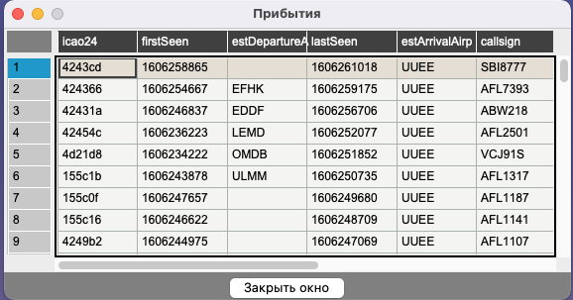
Пример вывода
Вывод прибытий в аэропорт Шереметьево за последние три дня

Slide 15
Источники информации
URL
https://opensky-network.org/apidoc/rest.html | Для получения всей необходимой информации
https://docs.bokeh.org/en/latest/docs/reference/tile_providers.html | Как построить карту
https://khashtamov.com/ru/pandas-introduction/ | О Pandas
https://pythonru.com/uroki/obuchenie-python-gui-uroki-po-tkinter | Изучение Tkinter
https://docs.bokeh.org/en/latest/docs/reference/server/server.html#bokeh.server.server.BaseServer | Bokeh Server
https://docs.bokeh.org/en/latest/docs/user_guide/data.html | ColumnDataSource
https://blog.furas.pl/python-tkinter-pandastable-examples-gb.html | Таблица в Tkinter с использованием данных Pandas

